Slide 1
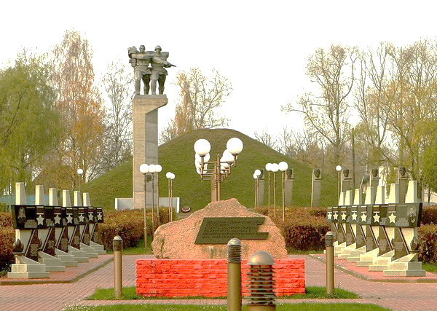
Мемориальный комплекс
«Курган Славы»
(д.Сычково)
Память – с болью. И свет - как заря,
льет лавиною солнечных бликов.
То сердца, а не звезды горят
на вершинах святых обелисков.
Борис Ильютик
Саргсян Тимур
учащийся 9 «В» класса

Slide 2
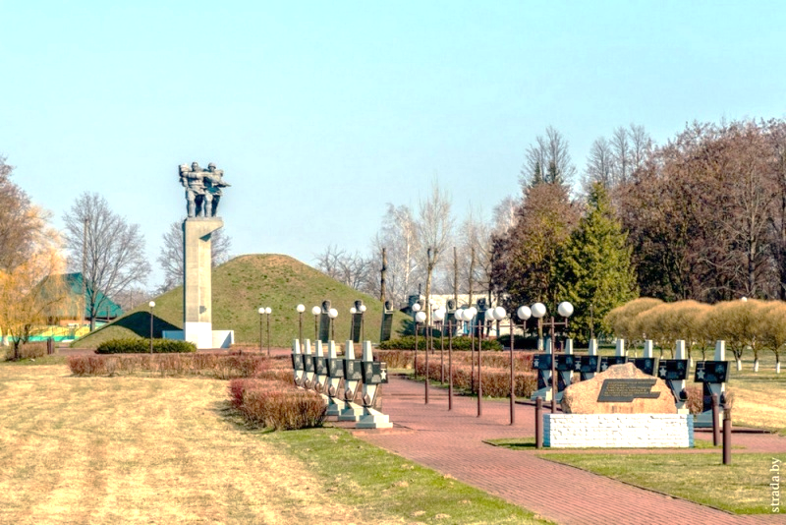
Память о воинах-освободителях 1-ого Белорусского фронта и партизанах, действующих в годы Великой Отечественной войны на Бобруйщине, ее жители увековечили в 1967 году. Тогда именно у деревни Сычково был насыпан Курган Славы, в основание которого были заложены капсулы с землей из 70 братских могил, расположенных на территории Бобруйского района.

Slide 3
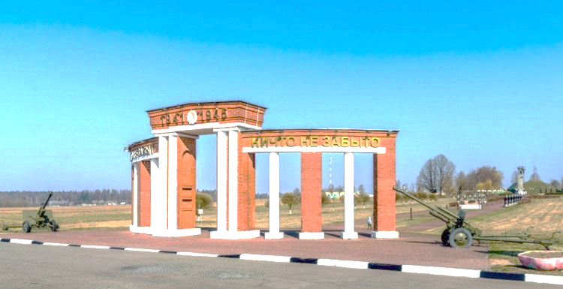
Мемориальный комплекс в честь советских воинов и партизан начинается с Ворот Славы у трассы М5 (Бобруйск — Минск). По обе стороны от ворот, возведённых в 2000-х годах, расположены пушки. Надпись на Воротах Славы гласит: «Никто не забыт, ничто не забыто». Справа от них рядом с пушкой установлен знак со следующей надписью: «Мемориальный комплекс в честь погибших советских воинов и партизан 1941—1945 г.». От ворот к кургану со стелами и скульптурной композицией ведёт дорожка, вдоль которой размещены памятные доски, также установленные в 2000-е годы. На них имена Героев Советского Союза, уроженцев Бобруйского района, и тех, кто отличился в боевых действиях Бобруйской операции, к сожалению, погибнув при этом.

Slide 4
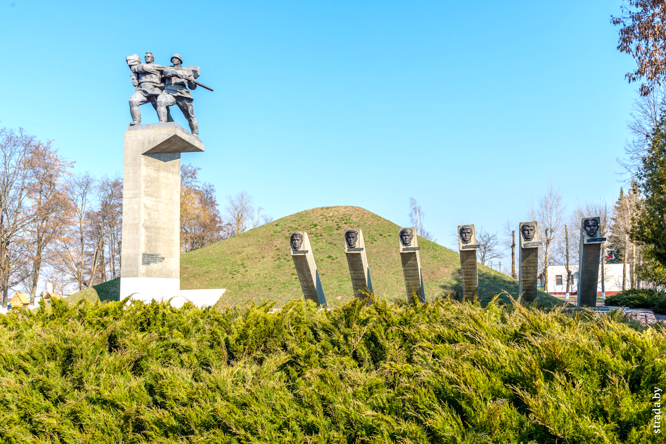
Позднее рядом с курганом на 18-метровом постаменте была установлена символичная композиция высотой четыре метра — два советских воина, а в невдалеке — шесть стел в честь Героев Советского Союза, погибших на Бобруйской земле. Слева направо: Николай Андреевич Изюмов, Иван Фёдорович Масловский, Михаил Григорьевич Селезнёв, Александр Иванович Черныш, Николай Алексеевич Колодко, Иван Яковлевич Орёл

Slide 5
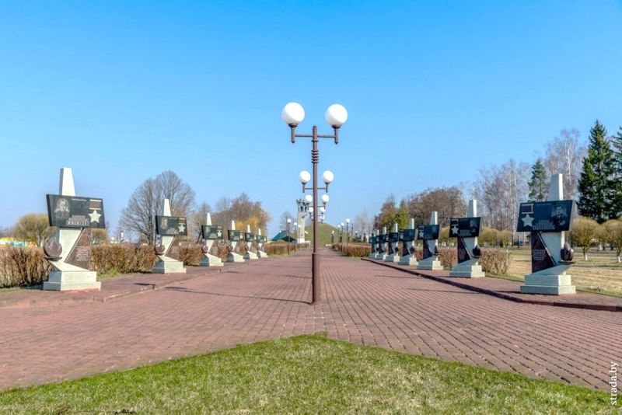
В начале 2000-х годов рядом с Курганом Славы появились новые памятники — Ворота Славы и 13 памятных досок: 6 — в честь погибших за освобождение района Героев Советского Союза и 7 — в честь Героев Советского Союза, уроженцев района. Интересно, что из семи Героев Советского Союза, кроме Аркадия Шмыгуна, все вернулись домой живыми, восстанавливали родные деревни.

Slide 6
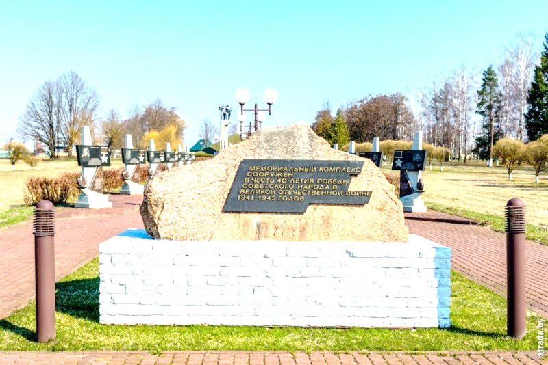
Здешние коренные жители гордятся, что имеют собственный мемориальный комплекс, который построили еще в шестидесятых годах двадцатого века. Он был построен в память о погибших белорусских солдатов, которые защищали родную деревню в годы Великой Отечественной войны. Памятники мемориальные, размещенные на территории мемориального комплекса Сычково, как и другие комплексы c их мавзолеями, пантеонами, скульптурами, обелисками, памятниками, созданными в честь выдающихся событий из истории нашей страны и народа - хранят память как в наших сердцах, так и на нашей Земле!

